Slide 1
Евразийский национальный университет имени Л.Н. Гумилева
4-ДӘРІС СТАЦИОНАРЛЫҚ РЕЖИМДЕ ЖҰМЫС ІСТЕЙТІН
ВАКУУМДЫҚ ЖҮЙЕНІҢ ЕСЕПТЕУ ЭЛЕМЕНТТЕРІ

Slide 2
Дәріс жоспары:
Вакуумдық техниканың негізгі теңдеуі
Вакуумдық жүйе элементтерінің өткізгіштігі
Газ ағынының тұтқырлығы кезінде тесіктің өткізгіштігі
Молекулалық режимдегі тесік өткізгіштігі , газ ағындары
Идеал вакуумдық сорғы
Газ ағынының тұтқыр режимі кезінде құбырдың өткізгіштігі
Газ ағынының молекулалық режиміндегі құбырдың өткізгіштігі
Изотермиялық емес объектілердегі тепе-теңдік шарты

Slide 3
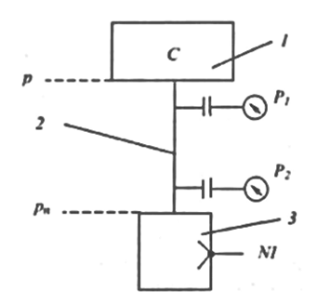
1. Вакуумдық техниканың негізгі теңдеуі
Суретте көрсетілген қарапайым вакуумдық жүйені қарастырайық. Вакуумдық жүйе 1 сорғы көлемінен, p және $p_{2}$ манометриялық түрлендіргіштерінен, 2 құбырдан және 3 сорғыдан тұрады. Егер вакуумдық жүйе герметикалық болса (ағынның болмауы), онда сорғы жұмыс істегенге дейін бүкіл вакуумдық жүйеде қысым бірдей болады. Сорғы жұмысының басталуымен газды 1-камерадан 2-құбыр арқылы 3-сорғыға ауыстыру басталады, ал вакуумдық жүйедегі газ мөлшері үздіксіз азаяды, вакуумдық жүйеде қысым төмендейді. Сорғыға кіретін рн қысымы сорылатын камерадан шығатын р қысымынан төмен болады 2. Осылайша, жүйеде газ ағынының өтуіне қарсылық көрсететін құбырлардың, крандардың және басқа элементтердің болуына байланысты $p_{Н}$ қысымының айырмашылығы жасалады. р-$p_{Н}$ айырмасы әдетте қозғаушы қысым айырмасы деп аталады. Сорғы көлемі мен сорғының кіреберісіндегі қысымның төмендеу жылдамдығының айырмашылығына байланысты камераның сору жылдамдығы мен сорғының жылдамдығы туралы түсініктерді ажыратқан жөн.
Вакуумдық жүйенің типтік схемасы үш негізгі элементтерден тұрады :
Вакуумдық камера
Объектіні сорғымен байланыстыратын құбыр
Механикалық вакуумдық насос
4. $p_{1}p_{2}$ - вакуумметрлер

Slide 4
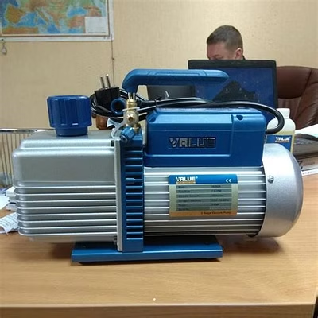
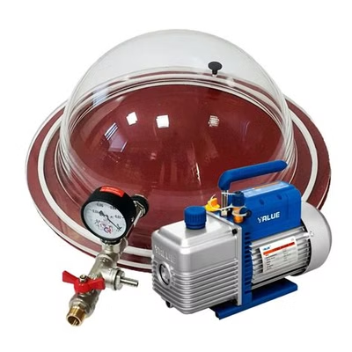
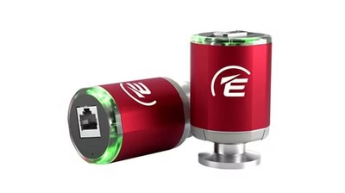
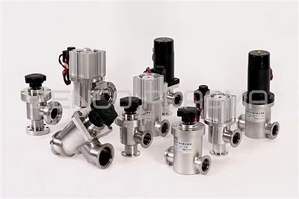
1. Вакуумдық техниканың негізгі теңдеуі
Вакуумдық сорғылар Вакуумдық жүйенің жүрегі, олар камераның ішіндегі ауаның қажетті деңгейде азаюын қамтамасыз етеді. | Вакуумдық камералар Әртүрлі процестерді жүргізу үшін вакуум жасалатын және сақталатын герметикалық контейнерлер. | Вакуумдық датчиктер Оңтайлы жағдайларды қамтамасыз ету үшін вакуум деңгейін бақылайтын өлшеу құралдары. | Вакуумдық клапандар Газ ағынын басқаруға және қажетті қысымды ұстап тұруға мүмкіндік беретін реттеуші құрылғылар.

Slide 5
1. Вакуумдық техниканың негізгі теңдеуі
вв
Ең қарапайым вакуумдық жүйе газ айдалатын объектіден, (1), манометриялық түрлендіргіштерден (2, 3), сорғыдан (4) және қосылатын құбырдан (5) тұрады. Айдау орын алатын объектіден газдың сорғыға ағуы қысым айырмашылығына байланысты ($P_{2}−P_{1})$, және $P_{2}>P_{1}$ .
Берілген $p_{Н}$ кіріс қысымындағы $S_{H}$ вакуумдық сорғының әсер ету жылдамдығы $S_{i}=\frac{{dV}_{i}}{dt}$қысымымен уақыт бірлігінде жұмыс істейтін сорғыға түсетін газ көлемі деп аталады.
Сорғының сору жылдамдығы $S_{i}$:
$$S_{i}=\frac{{dV}_{i}}{dt}$$
Эффективті айдау жылдамдығы:
$$S_{эф}=\frac{{dV}_{2}}{dt}$$
Вакуумдық жүйенің қарапайым сұлбасы
Сорғының әрекет ету жылдамдығы:
$$S_{H}=\frac{{dV}_{1}}{dt}$$

Slide 6
1. Вакуумдық техниканың негізгі теңдеуі
Вакуумдық сорғының кіріс бөлігінде ағып жатқан газ ағыны $Q_{H}$- берілген $p_{Н}$ кіріс қимасы арқылы өтетін сорғының өнімділігі деп аталады.
Стационарлық ағын үшін тұтастық шарты орындалады, айдау орын алатын объектіні сорғымен байланыстыратын құбырдың барлық қималарында жүйеде ағын мен газдың бөлінуі болмаған кезде $Q_{i}$ газ ағыны бірдей болады:
$$Q_{H}=Q_{1}=P_{1}S_{H}=P_{2}S_{эф}=P_{i}S_{i}$$
Элементтің өткізгіштігі ағын мен қысым айырмасы арасындағы пропорционалдылық коэффициенті болып табылады және элементтің ұштарындағы қысым айырмасы 1-ге тең болған кезде уақыт бірлігінде элемент арқылы өтетін газ мөлшеріне тең болады. Сондықтан құбырдың өткізгіштігі:
$$U=\frac{Q}{P_{2}−P_{1}}$$

Slide 7
1. Вакуумдық техниканың негізгі теңдеуі
$S_{H}$, $S_{эф}$ және $U$ вакуумдық жүйесінің негізгі параметрлерін байланыстыратын теңдеу вакуумдық техниканың негізгі теңдеуі деп аталады. Біз $S_{эф}$ және $S_{H}$жазамыз, құбырдың өткізгіштігінің формуласын және үздіксіздік шартын қолданамыз:
$$S_{эф}=\frac{U(P_{2}−P_{1})}{P_{2}}$$
$$S_{эф}=\frac{S_{H}U}{S_{H}+U}$$
$$\frac{1}{S_{эф}}−\frac{1}{S_{H}}=\frac{1}{U}$$
$$S_{H}=\frac{U(P_{2}−P_{1})}{P_{1}}$$
Ваккумдық техниканың негізгі теңдеуі

Slide 8
2. Вакуумдық жүйе элементтерінің өткізгіштігі
Егер газ ағыны вакуумдық жүйенің екі нүктесіндегі қысым айырмашылығынан $\left(p_{1}−p_{2}\right)$ туындаса, онда $Q$ ағынының көрсетілген қысым айырмашылығына қатынасы берілген нүктелер арасындағы вакуумдық жүйенің өткізгіштігі (өткізу қабілеті) деп аталады:
$$U=\frac{Q}{p_{1}−p_{2}}$$
Күрделі арналар үшін жеке өткізгіштік мәндері учаскелер бөлек есептеледі; бүкіл арнаның жалпы өткізгіштігі келесі формулалар бойынша анықталады:
Жеке учаскелердің $n$тізбектей қосылуы кезінде
$$\frac{1}{U}=\sum_{i=1}^{i=n}{\frac{1}{U_{i}}}$$
параллель қосқанда
$$U=\sum_{i=1}^{i=n}{U_{i}. }$$

Slide 9
2. Вакуумдық жүйе элементтерінің өткізгіштігі
Вакуумдық сымның өткізгіштігі ағым режимін, тасымалдау құбылысының сипатын (тұтқырлық) және сол арқылы вакуум дәрежесін ескереді. Құбыр үшін:
Тұтқырлық режимі (төмен вакуум) | Молекулалық тұтқырлық режимі (орташа вакуум) | Молекулалық режим (жоғары вакуум)
$$U_{В}=1360\frac{d^{4}}{l}\frac{P_{1}+P_{2}}{2}\left[\frac{м^{3}}{с}\right]$$ | $$U_{МВ}=\frac{d^{4}}{l}\frac{P_{1}+P_{2}}{2}+121\frac{d^{3}}{l}\frac{1+1.95d\frac{P_{1}+P_{2}}{2}}{1+2.4d\frac{P_{1}+P_{2}}{2}}\left[\frac{м^{3}}{с}\right]$$ | $$U_{М}=121\frac{d^{3}}{l}\left[\frac{м^{3}}{с}\right]$$
d- ваккум сымының диаметрі [м] l- вакуум сымының ұзындығы [м] P- қысым [Па] Ауа үшін: $t=20°C→l>10∙d$ | Ауа үшін: $t=20°C→l>10∙d$ | Ауа үшін: $t=20°C→l>10∙d$

Slide 10
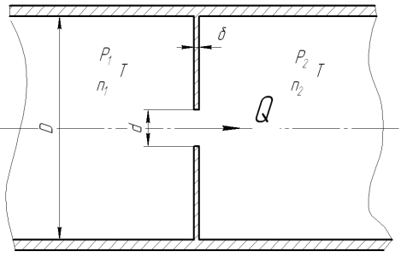
3. Газ ағынының тұтқырлығы кезінде тесіктің өткізгіштігі
Суретте саңылауы бар жұқа пластинамен бөлінген екі қуыстан тұратын жүйе көрсетілген. Пластинаның қалыңдығы шексіз, ал пластинадағы d саңылауының диаметрі қуыстардың D диаметрімен салыстырғанда салыстырмалы түрде аз. Сол жақ қуыстағы $p_{1}$ газ қысымы оң жақ қуыстағы $p_{2}$газ қысымынан үлкен. Қысымның төмендеуі $\left(p_{1}−p_{2}\right)$ нәтижесінде қуыстар арасында газ сол жақ қуыстан оңға қарай тесік арқылы өтеді.
Тесіктің өткізгіштігі оған дейінгі және кейінгі газ қысымының қатынасына байланысты.
шартымен
$$U_{ов}=F\sqrt{\frac{2k}{k−1}\frac{R_{0}T_{1}}{M}\left[{\left(\frac{P_{2}}{P_{1}}\right)}^{\frac{2}{k}}−{\left(\frac{P_{2}}{P_{1}}\right)}^{\frac{k}{k+1}}\right]}$$
$F$-тесік ауданы;
$p_{1}, T$ - газ шығатын газдың қысымы мен
температурасы;
$p_{2}$- тесіктің артындағы қуыстағы қысым;
$k$- адиабатаның көрсеткіші
Жұқа пластинадағы тесік арқылы
газдың ағу схемасы

Slide 11
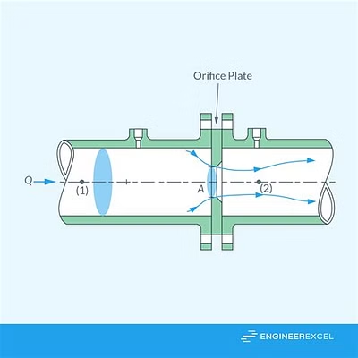
3. Газ ағынының тұтқырлығы кезінде тесіктің өткізгіштігі
Газ ағынының тұтқырлығы кезінде тесік өткізгіштігінің негізгі аспектілері. Бұл әртүрлі техникалық құрылғылар мен процестердің тиімділігін анықтайтын маңызды параметр.
Тесіктің сипаттамалары
Пішін
Тесік әртүрлі геометриялық пішінге ие болуы мүмкін: дөңгелек, шаршы, тікбұрышты және т. б.
Өлшемі
Тесіктің диаметрі немесе басқа тән мөлшері өткізгіштікке әсер етеді.
Қалыңдығы
Тесік орналасқан қабырғалардың қалыңдығы өткізгіштік үшін де маңызды.

Slide 12
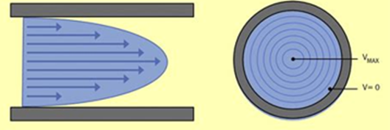
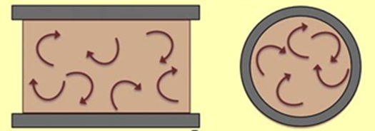
3. Газ ағынының тұтқырлығы кезінде тесіктің өткізгіштігі
Газ ағынының тұтқырлық режимі
1.
Ламинарлы
Газ араластырмай қабаттарға тегіс ағып кетеді.
2.
Өтпелі
Газ қабаттарын араластыру, турбуленттіліктің басталуы.
Турбулентті
Газдың қарқынды араласуы, ретсіз қозғалыс.
3.

Slide 13
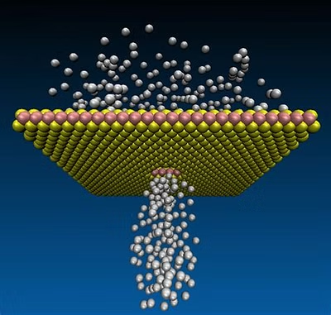
4. Молекулалық режимдегі тесік өткізгіштігі газ ағындары
Газ ағынының молекулалық режимі тығыздықтың төмендігімен және молекулааралық соқтығысулардың шекарамен соқтығысудан басым болуымен сипатталады. Бұл тесіктердің өткізгіштігіне қатты әсер етеді, бұл мөлшерге, қысымға және температураға байланысты.
Молекулалық режимдегі тесік өткізгіштігінің ерекшеліктері
Өлшемге тәуелділік
Өткізгіштік тесік өлшемімен тікелей байланысты, өйткені кішігірім тесіктер қабырғалармен молекулалық соқтығысу ықтималдығын арттырады.
Қысым мен температураның рөлі
Газдың қысымы мен температурасы молекулалардың орташа еркін жүруіне, демек, тесік арқылы өту жылдамдығына әсер етеді.

Slide 14
4. Молекулалық режимдегі тесік өткізгіштігі газ ағындары
Көлемдік шығын Газ ағыны
Тесіктік өткізгіштігі
Формуладан көрініп тұрғандай, молекулалық тесіктің өткізгіштігі газ ағынының режимі қысымға тәуелді емес, бірақ газдың түрімен, газдың температурасымен және тесіктің өлшемімен анықталады.
$$V_{1}=\frac{1}{4}Fw_{1}=\frac{1}{4}F\sqrt{\frac{8R_{0}T_{1}}{πM}}=36,4F\sqrt{\frac{T}{M}}$$
$$Q_{1}=p_{1}V_{1}=36,4p_{1}F\sqrt{\frac{T}{M}}.$$
$$Q_{2}=p_{2}V_{2}=36,4p_{2}F\sqrt{\frac{T}{M}}$$
$$Q=Q_{1}−Q_{2}=36,4 F\sqrt{\frac{T}{M}}\left(p_{1}−p_{2}\right)$$
$$U_{о.м}=\frac{Q}{P_{1}−P_{2}}=36,4F\sqrt{\frac{T}{M}}$$

Slide 15
4. Молекулалық режимдегі тесік өткізгіштігі газ ағындары
Өткізгіштіктің тесік өлшеміне тәуелділігі
Үлкен тесіктер
Үлкен саңылауларда молекулалардың бір-бірімен соқтығысуы басым болады, бұл классикалық ламинарлы ағымға әкеледі.
1.
2.
Шағын тесіктер
Молекулалардың еркін жүру ұзындығымен салыстырылатын шағын саңылауларда шекаралармен соқтығысу басым болады, бұл тиімді өткізгіштікке әкеледі.

Slide 16
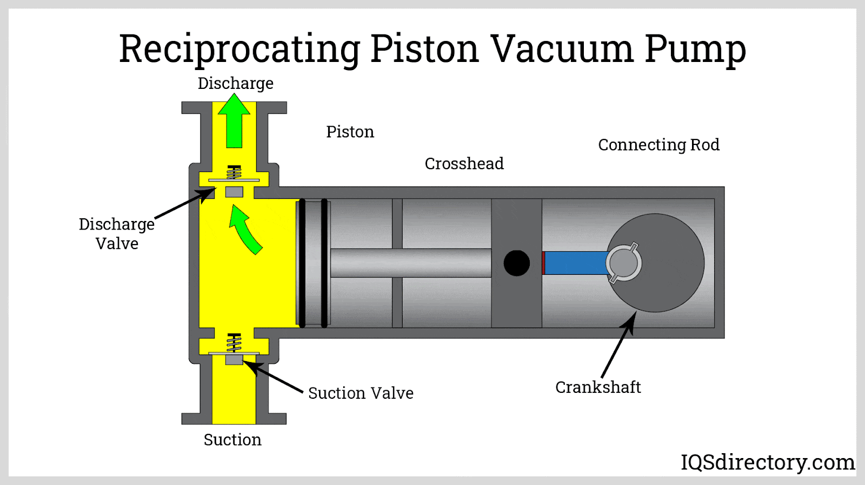
5. Идеал вакуумдық сорғы
Вакуумдық сорғылар - бұл жабық кеңістіктен ауаны шығару арқылы вакуумды тудыратын құрылғылар. Олар өнеркәсіпте, ғылымда және технологияда газдарды айдау, жоғары вакуум жасау және қысымды бақылау сияқты әртүрлі мақсаттарда кеңінен қолданылады.

Slide 17
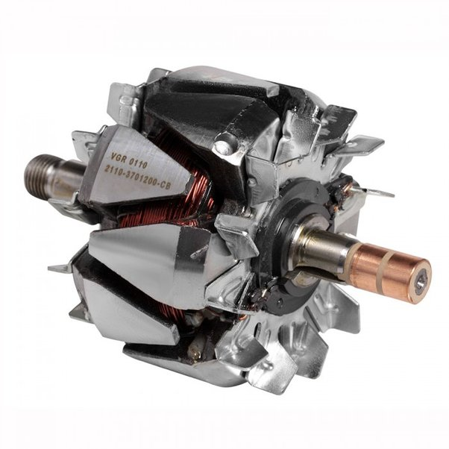
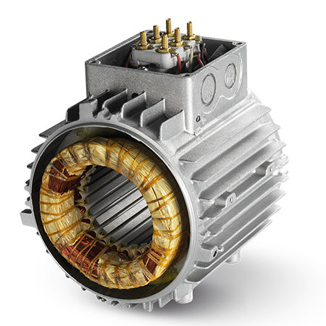
5. Идеал вакуумдық сорғы
Идеал вакуумдық сорғының негізгі компоненттері
Ротор Сорғының айналмалы бөлігі, ол сиретуді тудырады. | Статор Роторды қоршап тұрған сорғының бекітілген бөлігі. | Жетек блогы Ротордың қажетті жылдамдықпен айналуын қамтамасыз етеді.

Slide 18
5. Идеал вакуумдық сорғы
Идеал сорғыны жұқа пластинадағы тесік деп санауға болады, оның артында абсолютті вакуум бар. Барлық газ молекулалары тесік жазықтығын кесіп өтіп, біржола кетеді. Газ ағынының молекулалық режимінде идеалды сорғының әсер ету жылдамдығы
Тұтқырлық режимінде
$$S_{т.м}=36,4F\sqrt{\frac{T}{M}}$$
$$S_{т.в}=F{\left(\frac{2}{k+1}\right)}^{\frac{1}{k−1}}\sqrt{\frac{2k}{k+1}\frac{R_{0}T}{M}}$$

Slide 19
6. Газ ағынының тұтқыр режимі кезінде құбырдың өткізгіштігі
Құбырдың өткізгіштігін зерттеу табиғи газды тиімді және қауіпсіз тасымалдау үшін өте маңызды. Газ ағынының тұтқырлық режимінде оның құбырдағы қозғалысы жүйенің өткізгіштігіне әсер ететін ішкі үйкеліс күштерімен анықталады.
Газ ағынының тұтқырлық режимі
Ламинарлы ағын
Газ ағыны ламинарлы, параллель
қабаттары және тегіс қозғалысы бар.
2.
1.
3.
Төмен жылдамдық
Тұтқырлық режимінде газ секундына
бірнеше метрден аспайтын төмен
жылдамдықпен қозғалады.
Диффузия басым
Тұтқырлық режимінде өткізгіштікке
әсер ететін Инерция емес, диффузиялық
күштер басым болады.

Slide 20
6. Газ ағынының тұтқыр режимі кезінде құбырдың өткізгіштігі
Тұтқыр ағын режимінде дөңгелек қиманың ұзын құбыр өткізгіштігі $\left(l>20d\right)$
$l$-құбырдың ұзындығы;
$d$-құбырдың диаметрі;
$η$-газдың динамикалық тұтқырлық коэффициенті;
$p_{1}$ және $p_{2}$– құбырдың кірісі мен шығысындағы газ қысымы
Қысқа құбыр тізбектей жалғанған екі элементтен тұратын жүйе ретінде қарастырылады
$U_{l}$-ұзын құбыр үшін формула бойынша анықталған қысқа құбырдың өткізгіштігі;
$U_{отв}$ - құбырдың кіріс саңылауының өткізгіштігі.
$$U_{тр}=\frac{πd^{4}}{128ηl}\frac{p_{1}+p_{2}}{2}$$
$$\frac{1}{U}=\frac{1}{U_{l}}+\frac{1}{U_{отв}}$$

Slide 21
6. Газ ағынының тұтқыр режимі кезінде құбырдың өткізгіштігі
Өткізгіштікке әсер ететін факторлар
Қабырғалардың кедір-бұдырлығы Құбырдың тегіс қабырғалары үйкелісті азайтады және өткізгіштігін жақсартады.
Газдың қасиеттері Газдың тұтқырлығы, тығыздығы және сығылуы оның құбырдағы әрекетін анықтайды.
Ішкі диаметрі Құбырдың диаметрі ағынның кедергісіне әсер ететін көлденең қиманың ауданын анықтайды.

Slide 22
7. Газ ағынының молекулалық режиміндегі құбырдың өткізгіштігі
Газ ағынының молекулалық режимінде ұзартылған арнаның өткізгіштігін оның кіріс саңылауының өткізгіштігі және берілген K арнасы арқылы молекулалардың өту ықтималдығы арқылы көрсетуге болады:
Беттерден шағылысқан молекулалардың диффузиялық шашырауы және Каналға кіретін газдың тепе-теңдік күйі кезінде өту ықтималдығы сандық түрде Клаузинг коэффициентіне тең болады.
$$U=KU_{отв}=36,4F\sqrt{\frac{T}{M}}$$

Slide 23
7. Газ ағынының молекулалық режиміндегі құбырдың өткізгіштігі
Ұзындығы $l$ және диаметрі $d$ дөңгелек қималы құбырларға арналған Клаузинг коэффициенті
$$l/d$$ | $$K$$ | $$l/d$$ | $$K$$ | $$l/d$$ | $$K$$ | $$l/d$$ | $$K$$
$$0.00$$ | $$1.0000$$ | $$1.1$$ | $$0.4914$$ | $$3.0$$ | $$0.2807$$ | $$20.0$$ | $$0,0613$$
$$0.10$$ | $$0.9092$$ | $$1.2$$ | $$0.4711$$ | $$3.5$$ | $$0.2537$$ | $$25.0$$ | $$0,0499$$
$$0.20$$ | $$0.8341$$ | $$1.3$$ | $$0.4527$$ | $$4.0$$ | $$0.2316$$ | $$30.0$$ | $$0,0420$$
$$0.30$$ | $$0.7711$$ | $$1.4$$ | $$0.4359$$ | $$4.5$$ | $$0.2131$$ | $$35.0$$ | $$0,0363$$
$$0.40$$ | $$0.7177$$ | $$1.5$$ | $$0.4205$$ | $$5.0$$ | $$0.1973$$ | $$40.0$$ | $$0,0319$$
$$0.50$$ | $$0.6720$$ | $$1.6$$ | $$0.4062$$ | $$6.0$$ | $$0.1719$$ | $$45.0$$ | $$0,0285$$
$$0.60$$ | $$0.6320$$ | $$1.7$$ | $$0.3931$$ | $$7.0$$ | $$0.1523$$ | $$50.0$$ | $$0,0258$$
$$0.70$$ | $$0.5970$$ | $$1.8$$ | $$0.3809$$ | $$8.0$$ | $$0.1367$$ | $$500$$ | $$0,0026$$
$$0.80$$ | $$0.5659$$ | $$1.9$$ | $$0.3695$$ | $$9.0$$ | $$0.1240$$ | $$Cв.500$$ | 4$/3d$
$$0.90$$ | $$0.5384$$ | $$2.0$$ | $$0.3589$$ | $$10.0$$ | $$0.1135$$
$$1.00$$ | $$0.5136$$ | $$2.5$$ | $$0.3146$$ | $$15.0$$ | $$0.0797$$

Slide 24
7. Газ ағынының молекулалық режиміндегі құбырдың өткізгіштігі
Молекулалық режимнің негізгі параметрлері
.
Орташа еркін жүру ұзындығы Соқтығысулар арасындағы газ молекуласының орташа қашықтықты анықтайды.
Кнудсен Саны Газ ағынының режимін сипаттайтын өлшемсіз параметр.
Сырғанау коэффициенті Құбыр қабырғаларынан молекулалардың шағылысуын ескереді.
$$λ=\frac{〈v〉}{Z}$$
$$\frac{1}{δ}=Kn_{δ}$$
$$k=\frac{F_{тр}}{N}$$

Slide 25
8. Изотермиялық емес объектілердегі тепе-теңдік шарты
Изотермиялық емес объектілер-бұл энергия мен заттың қоршаған ортамен алмасуы жүретін жүйелер. Мұндай нысандар әртүрлі бөліктеріндегі температураның тұрақсыздығымен сипатталады.
Тепе-теңдікке әсер ететін факторлар
Температура Химиялық реакциялардың жылдамдығына және тепе-теңдік күйіне айтарлықтай әсер етеді.
Қысым Қысымның өзгеруі тепе-теңдікті Ле Шателье принципіне сәйкес ауыстыра алады.
Компоненттердің концентрациясы Реактивтердің концен-сы химиялық реакцияның қозғаушы күшіне әсер етеді.

Slide 26
8. Изотермиялық емес объектілердегі тепе-теңдік шарты
Вакуумдық объектідегі температура өрісінің пайда болуы газдың температурасы жоғары аймақтан температура төмен аймаққа ауысуына әкеледі. Бұл құбылыс жылу транспирациясы немесе термомолекулалық ағын деп аталады, нәтижесінде осы аймақтар арасында тепе-теңдік шарты орнатылады. Вакуумдық камераның екі бөлігі "Т" және "Х" делік (суретте) камераның бір "жылы" бөлігінде газдың Тт температурасы, рт қысымы және nт концентрациясы болады. Камераның басқа "суық" бөлігінде, тиісінше, Тх, рх және nх. Бөлшектер арасындағы тепе-теңдік молекулалардың "Т" бөлігінен "Х" бөлігіне ағыны кері ағынға тең болған кезде пайда болады. молекулалық режимде "Т" бөлігінен "Х" бөлігіне молекулалар ағыны:
$$N_{T}=\frac{1}{4}n_{T}\sqrt{\frac{8RT_{T}}{πM}}$$
Жылу транспирациясы құбылысы
Кері ағын:
$$N_{X}=\frac{1}{4}n_{X}\sqrt{\frac{8RT_{X}}{πM}}$$
$$n_{T}\sqrt{T_{T}}=n_{X}\sqrt{T_{X}}$$
Тұрақты тепе-теңдікте
Идеал газдың күй теңдеуін қолдана отырып, өрнек басқаша ұсынылуы мүмкін
$$n_{T}kT_{T}=n_{X}kT_{X}$$

